Slide 1
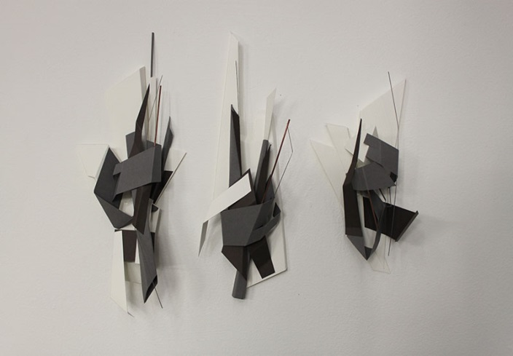
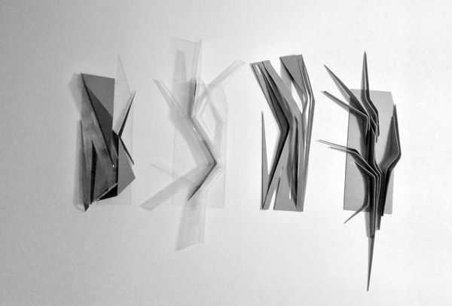
TIP 3 INVESTIGACIÓN-GRUPO 1-TEMA
ARQUITECTURA IV FING UNCUYO
TÍTULO
SUBTITULO
TEXTO
Una manera particular de relación entre espacio y estructura es la propuesta por el arquitecto Louis I. Kahn, quien exploró en sus proyectos las consecuencias de crear espacio en el interior de los elementos estructurales y denominó este procedimiento habitar las piedras.
El ingeniero francés Robert Le Ricolais, a partir del estudio de la estructura de los seres vivos, llegó a comprender y explicar las estructuras de manera diferente a como lo han hecho otros ingenieros. Su investigación se focalizó en lo que él denominó estructura de las estructuras. Analizar la composición interna de los huesos (los elementos que conforman la estructura portante de los vertebrados) le permitió ver la estructura como algo a su vez compuesto por otras estructuras, todas ellas tridimensionales.
Su experimentación se basó, más que en aspectos cuantitativos, en la relación entre elementos desde un punto de vista eminentemente topológico. Es notoria la similitud entre sus ideas y las de Kahn cuando propone en su arquitectura espacios delimitados por otros espacios que, a su vez, son estructura portante. Se encuentran en el interior de la estructura; mientras que los segundos se delimitan por elementos soportados por esta….
TÍTULO
SUBTITULO
TEXTO
Una manera particular de relación entre espacio y estructura es la pro
-
puesta por el arquitecto Louis I. Kahn, quien exploró en sus proyectos las consecuencias de crear espacio en el interior de los elementos estructurales y denominó este procedimiento habitar las piedras.
Secuencias lineales-Universidad de Columbia
Secuencias lineales-Universidad de Columbia

Slide 2
TIP 3 INVESTIGACIÓN-GRUPO 1-TEMA
ARQUITECTURA IV FING UNCUYO
TÍTULO
SUBTITULO
TEXTO
Una manera particular de relación entre espacio y estructura es la propuesta por el arquitecto Louis I. Kahn, quien exploró en sus proyectos las consecuencias de crear espacio en el interior de los elementos estructurales y denominó este procedimiento habitar las piedras.
El ingeniero francés Robert Le Ricolais, a partir del estudio de la estructura de los seres vivos, llegó a comprender y explicar las estructuras de manera diferente a como lo han hecho otros ingenieros. Su investigación se focalizó en lo que él denominó estructura de las estructuras. Analizar la composición interna de los huesos (los elementos que conforman la estructura portante de los vertebrados) le permitió ver la estructura como algo a su vez compuesto por otras estructuras, todas ellas tridimensionales.
Su experimentación se basó, más que en aspectos cuantitativos, en la relación entre elementos desde un punto de vista eminentemente topológico. Es notoria la similitud entre sus ideas y las de Kahn cuando propone en su arquitectura espacios delimitados por otros espacios que, a su vez, son estructura portante. Se encuentran en el interior de la estructura; mientras que los segundos se delimitan por elementos soportados por esta….
Secuencias lineales-Universidad de Columbia

Slide 3
TIP 3 INVESTIGACIÓN-GRUPO 1-TEMA
ARQUITECTURA IV FING UNCUYO
TÍTULO
SUBTITULO
TEXTO
Una manera particular de relación entre espacio y estructura es la propuesta por el arquitecto Louis I. Kahn, quien exploró en sus proyectos las consecuencias de crear espacio en el interior de los elementos estructurales y denominó este procedimiento habitar las piedras.
El ingeniero francés Robert Le Ricolais, a partir del estudio de la estructura de los seres vivos, llegó a comprender y explicar las estructuras de manera diferente a como lo han hecho otros ingenieros. Su investigación se focalizó en lo que él denominó estructura de las estructuras. Analizar la composición interna de los huesos (los elementos que conforman la estructura portante de los vertebrados) le permitió ver la estructura como algo a su vez compuesto por otras estructuras, todas ellas tridimensionales.
Su experimentación se basó, más que en aspectos cuantitativos, en la relación entre elementos desde un punto de vista eminentemente topológico. Es notoria la similitud entre sus ideas y las de Kahn cuando propone en su arquitectura espacios delimitados por otros espacios que, a su vez, son estructura portante. Se encuentran en el interior de la estructura; mientras que los segundos se delimitan por elementos soportados por esta…..
Secuencias lineales-Universidad de Columbia

Slide 4
TIP 3 INVESTIGACIÓN-GRUPO 1-TEMA
ARQUITECTURA IV FING UNCUYO
TÍTULO
SUBTITULO
TEXTO
Una manera particular de relación entre espacio y estructura es la propuesta por el arquitecto Louis I. Kahn, quien exploró en sus proyectos las consecuencias de crear espacio en el interior de los elementos estructurales y denominó este procedimiento habitar las piedras.
TÍTULO
SUBTITULO
TEXTO
El ingeniero francés Robert Le Ricolais, a partir del estudio de la estructura de los seres vivos, llegó a comprender y explicar las estructuras de manera diferente a como lo han hecho otros ingenieros. Su investigación se focalizó en lo que él denominó estructura de las estructuras. Analizar la composición interna de los huesos (los elementos que conforman la estructura portante de los vertebrados) le permitió ver la estructura como algo a su vez compuesto por otras estructuras, todas ellas tridimensionales.
Una manera particular de relación entre espacio y estructura es la propuesta por el arquitecto Louis I. Kahn, quien exploró en sus proyectos las consecuencias de crear espacio en el interior de los elementos estructurales y denominó este procedimiento habitar las piedras
Una manera particular de relación entre espacio y estructura es la propuesta por el arquitecto Louis I. Kahn, quien exploró en sus proyectos las consecuencias de crear espacio en el interior de los elementos estructurales y denominó este procedimiento habitar las piedras
Una manera particular de relación entre espacio y estructura es la propuesta por el arquitecto Louis I. Kahn, quien exploró en sus proyectos las consecuencias de crear espacio
TÍTULO
SUBTITULO
TEXTO
El ingeniero francés Robert Le Ricolais, a partir del estudio de la estructura de los seres vivos, llegó a comprender y explicar las estructuras de manera diferente a como lo han hecho otros ingenieros. Su investigación se focalizó en lo que él denominó estructura de las estructuras. Analizar la composición interna de los huesos (los elementos que conforman la estructura portante de los vertebrados) le permitió ver la estructura como algo a su vez compuesto por otras estructuras, todas ellas tridimensionales.
Una manera particular de relación entre espacio y estructura es la propuesta por el arquitecto Louis I. Kahn, quien exploró en sus proyectos las consecuencias de crear espacio en el interior de los elementos estructurales y denominó este procedimiento habitar las piedras
Una manera particular de relación entre espacio y estructura es la propuesta por el arquitecto Louis I. Kahn, quien exploró en sus proyectos las consecuencias de crear espacio en el interior de los elementos estructurales y denominó este procedimiento habitar las piedras
Una manera particular de relación entre espacio y estructura es la propuesta por el arquitecto Louis I. Kahn, quien exploró en sus proyectos las consecuencias de crear espacio
Secuencias lineales-Universidad de Columbia
Secuencias lineales-Universidad de Columbia

